Slide 2
Cases – Trilha com cases reais
VIA CERTA Financiadora - Um case de sucesso no Microsoft Azure
Eduardo Kieling
Rodrigo Crespi

Slide 3
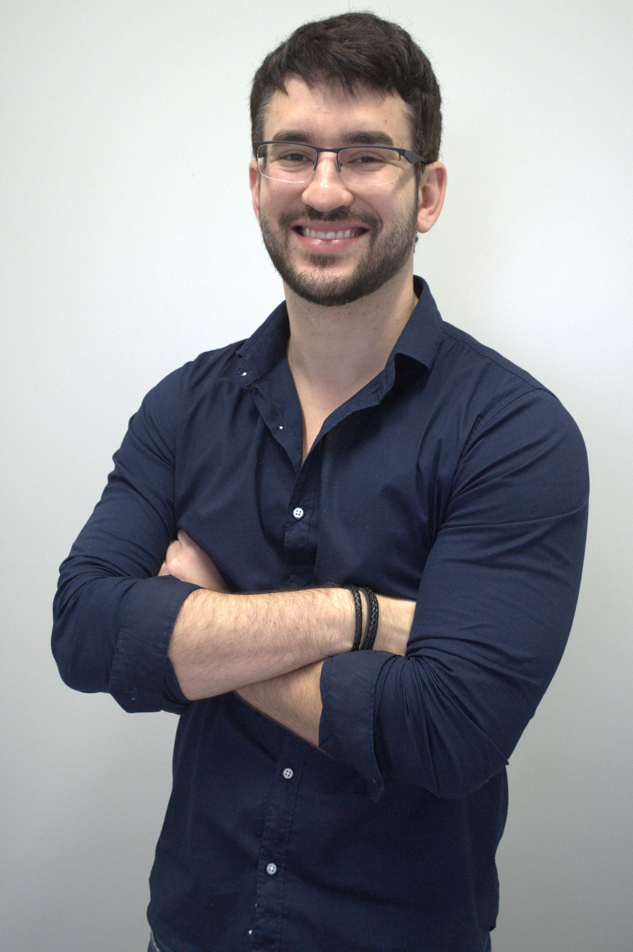







Eduardo Kieling
Especialista certificado em diversas tecnologias e Mestre em computação aplicada, possuindo muitos anos de experiência no mercado, atuando em empresas de médio e grande porte. É responsável pelo desenho de soluções, implementação e administração de projetos em diversas tecnologias.
Blog: eduardokieling.com
LinkedIn.com/in/eduardo.kieling
Twitter.com/edu_kieling

Slide 4
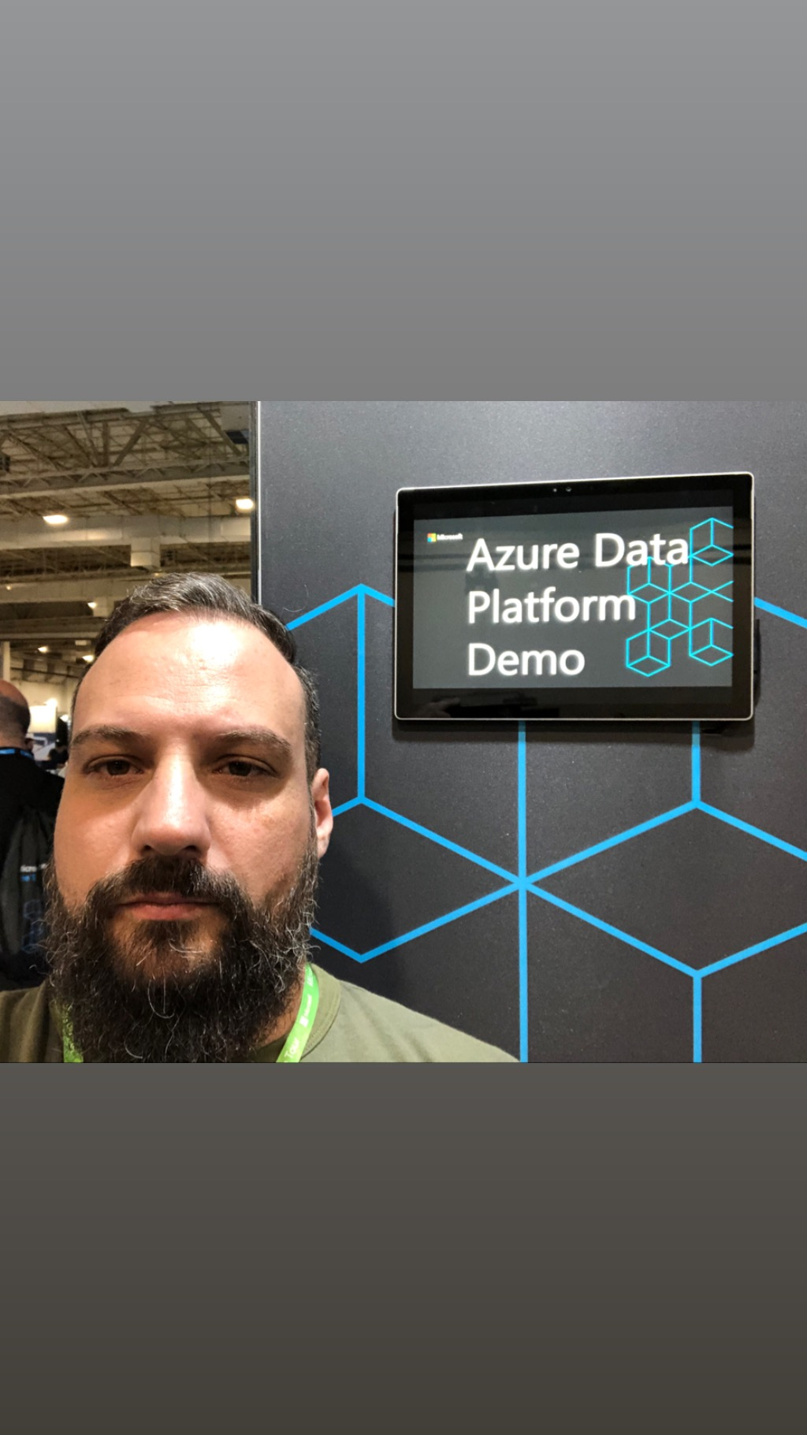

Rodrigo Crespi
MVP Data Platform, MCT, MCSE, MCSA, MCITP, MCDBA e MCP em SQL Server, possui outras certificações em .NET Framework, Dynamics CRM e etc. Iniciou trabalhando com MySQL 3, PostgreSQL 7 e SQL Server 6.5 na época como desenvolvedor e logo direcionou a sua carreira para a área de administração de bancos de dados.
YouTube.com/sqlcrespi
LinkedIn.com/in/rodrigocrespi
Twitter.com/sqlcrespi

Slide 5
Toda a renda obtida com a venda dos ingressos para o MVPConf LATAM 2019 serão doados para cinco Entidades beneficentes. Uma em cada região do Brasil! Consulte no site as Entidades beneficiadas!
MVPConf.com.br

Slide 8


A VIA CERTA Financiadora
O Datacenter legado
Impacto ao Negócio
O Desafio
Soluções Tecnológicas
Conformidade
Sorteio de Brindes

Slide 9
A VIA CERTA Financiadora...
Empresa tradicional do ramo de crédito financeiro
Mais de 50 anos de mercado
Uma das principais empresas de financiamento pessoal do sul do Brasil
A Via Certa oferece vários produtos de financiamento pessoal, sendo os principais:
Crédito Pessoal;
Crédito Consignado;
Seguros;
Financiamento Agrário;
Financiamento para Construção Civil – Crédito Reforma.

Slide 10
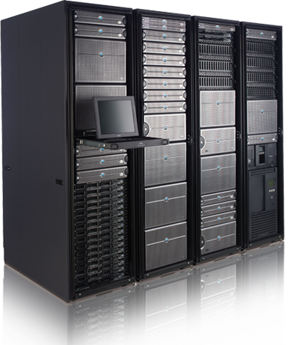
O Datacenter legado...
Diversas Máquinas Virtuais Linux e Windows
Hospedadas em Cluster Vmware
Servidores SQL Enterprise
Storage sem replicação
Firewall sem contingência

Slide 11

Impacto ao Negócio...
Ambiente sem uma solução de DR adequada
Constantes problemas de Acesso
Servidores de SQL apresentando problemas no AlwaysOn AG e Performance
Segurança Frágil
Necessidade constante de manutenção
Custos muito elevados com ambientes de Produção e Testes

Slide 12

O Desafio...
Uma solução em Cloud que atendesse as expectativas:
Segurança
Disponibilidade
Compliance com as novas normativas do Banco Central do Brasil

Slide 13

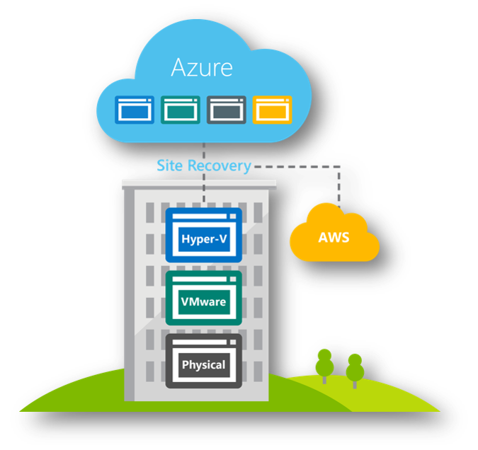
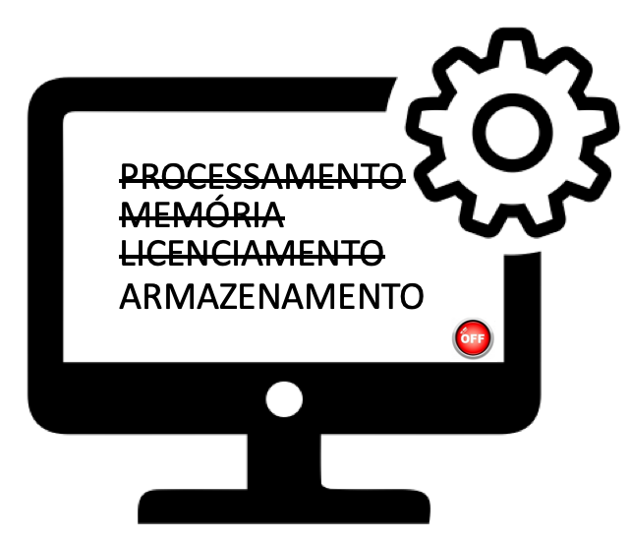

Soluções tecnológicas...
Cenário
Migrar todas as Máquinas Virtuais, sendo elas Linux e Windows.
Solução
Utilizado o Site Recovery para migração das Máquinas Virtuais.

Slide 14
Soluções tecnológicas...
Cenário
Migração do SQL Server 2016.
Solução
Migrado a solução de banco de dados para SQL Server 2016;
H/A com AlwaysOn para sites no Brasil;
Replicação nos Estados Unidos para contingencia;
Realizado redução de cores 12vCPUs para 8vCPUs mais performáticas.

Slide 15

Soluções tecnológicas...
Cenário
Migrar repositórios de 20 anos de backup em conformidade com normativas do Banco Central
Solução
Utilizado Blobs na camada FRIA para repositório de Backup dos bancos e utilizado o Azure Backup para backup completo das Máquinas Virtuais.

Slide 16

Soluções tecnológicas...
Cenário
Reduzir custo com ambientes de teste.
Solução
Ambiente de teste e desenvolvimento, foram automatizados com Azure Automation para ficarem desligados quando estiverem em uso.
Utilizado Máquinas Virtuais da Série A e B

Slide 17

Soluções tecnológicas...
Cenário
Reduzir custo com servidores de RDS.
Solução
Utilizado o RDS Auto Scaling para ir iniciando e desligando os servidores de sessão de acordo com a demanda.
16 vcpus 64 GB de RAM
4 vcpus 16 GB de RAM
4 vcpus 16 GB de RAM
4 vcpus 16 GB de RAM
4 vcpus 16 GB de RAM
Minimum Size
Scale Out as Needed
Maximum Size

Slide 18

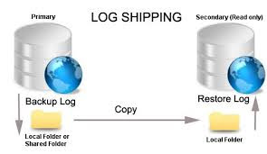
Soluções tecnológicas...
Cenário
Criar uma solução de DR.
Solução
Ambiente foi totalmente replicado para os Estados Unidos com o Azure Site Recovery e Log Shipping para banco de dados.

Slide 19


Soluções tecnológicas...
Cenário
Prover segurança aos aplicativos com conexão externa.
Solução
Provisionado um appliance virtual da WatchGuard para criptografia do tráfego de rede.
Utilizado Security Center para analises proativas

Slide 20

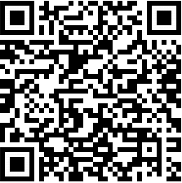
Conformidade...
Cenário
Possuir conformidade com resolução 4658/2018 (política de segurança sobre serviços de processamento e armazenamento de dados e computação em nuvem) do BACEN (Banco Central) para financeiras e bancos.
Solução
Microsoft sofreu uma auditoria e confirmaram que infraestrutura do Azure está 100% homologada para a resolução 4658/2018 do BACEN.

Slide 21
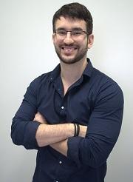
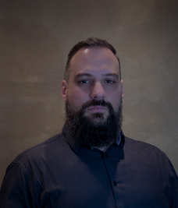
Blog: eduardokieling.com
LinkedIn.com/in/eduardo.kieling
Twitter.com/edu_kieling
Blog: sqlcrespi.com
LinkedIn.com/in/rodrigocrespi
Twitter.com/sqlcrespi

